Slide 1
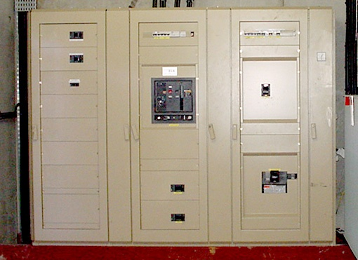
DISTRIBUCIÓN B.T
Instalaciones eléctricas
Auxiliares para dispositivos de protección
Guía de diseño instalaciones eléctricas según normas IEC - Cap. H página H11 a H17

Slide 2
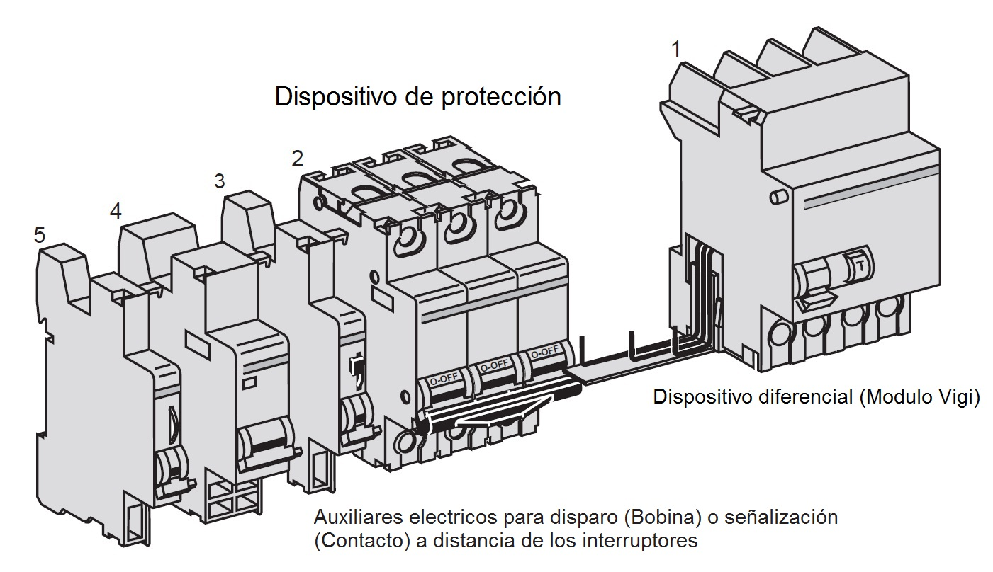
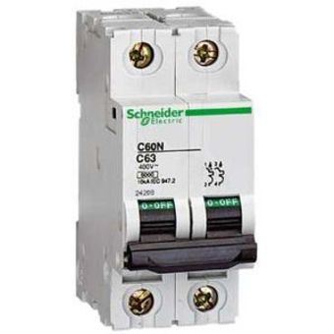
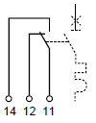
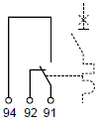
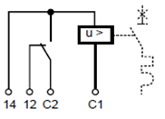
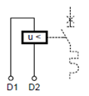
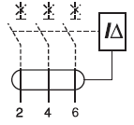
UNIDADES de PROTECCIÓN MAGNETO TÉRMICA (Multi 9)…
OF
SD
MX + OF
MN
Vigi

Slide 3
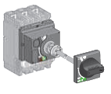
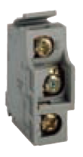
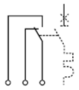
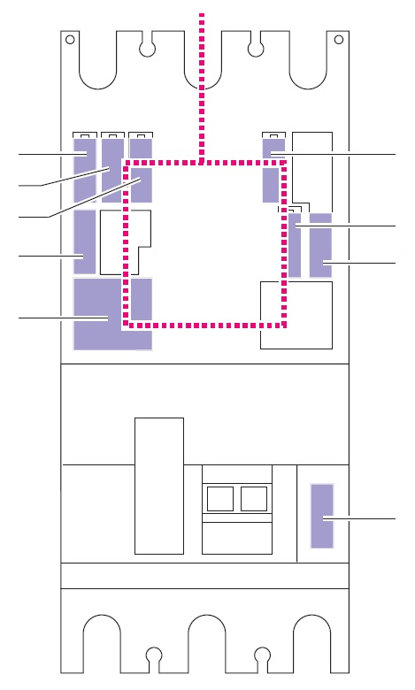
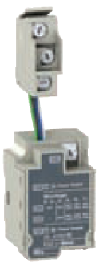
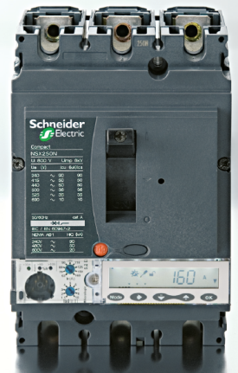
UNIDADES de PROTECCIÓN MAGNETO TÉRMICA (Compact)…
Mando rotativo
SD
OF1/OF2/OF3
SDE
Reservado
OF4
MN/MX
SDV

